Slide 1
Средства выражения авторской позиции
Как писать комментарий?

Slide 2
Сформулируйте позицию автора (рассказчика) по указанной проблеме. Прокомментируйте, как в тексте раскрывается эта позиция. Включите в комментарий два примера-иллюстрации из прочитанного текста, важные для понимания позиции автора (рассказчика), и поясните их. Укажите и поясните смысловую связь между приведёнными примерами-иллюстрациями. Сформулируйте и обоснуйте своё отношение к позиции автора (рассказчика) по проблеме исходного текста. Включите в обоснование пример-аргумент, опираясь на читательский, историко-культурный или жизненный опыт.

Slide 3
Примеры- иллюстрации- из анализируемого текста
Пример – аргумент – из другого текста (историко-культурного или жизненного опыта)

Slide 4
Александр Владимиров «Косуля»

Slide 5
Текст Владимирова.docx

Slide 6
Владимиров Александр Павлович 1958 - 2023
Российский писатель, педагог, экономист, общественный деятель, яркий продолжатель традиций Николая Гоголя и Михаила Булгакова в современной российской литературе.

Slide 7
Его произведения, в которых поднимаются серьезные социальные темы, – удивительный сплав фантастики и детектива, а образы крайне нетривиальные, порой чудовищные.
Александр Владимиров – создатель 67 произведений, в том числе 26 романов. Некоторые из них стали бестселлерами.

Slide 8
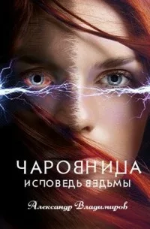

Slide 10
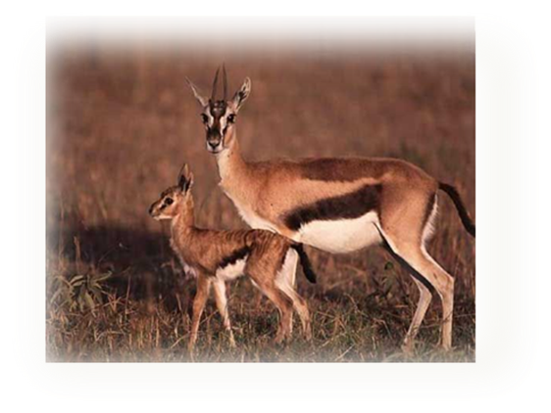
Эзотерика — учение о скрытой мистической сути объектов мира и человека; область изучения эзотерики — процессы, происходящие во Вселенной, синхронно отражающиеся в глубинах человеческой души.
Свою эзотерическую систему создал также Николай Рерих, назвав её Живая этика.

Slide 11
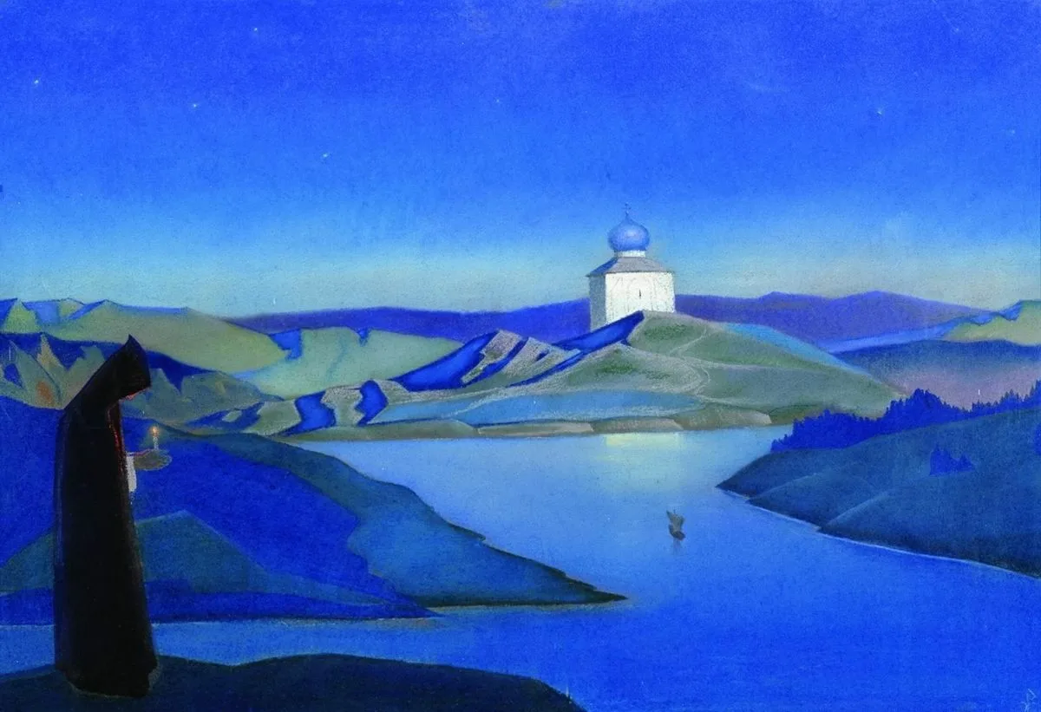

Slide 12
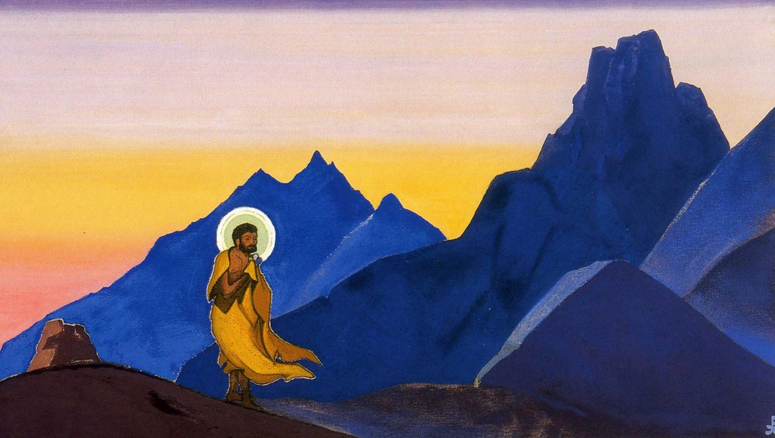

Slide 13
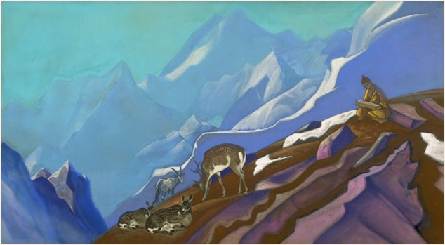

Slide 14
Проблема – вопрос, который интересует автора исходного текста и вызывает его раздумья.
Авторская позиция – ответ на вопрос.

Slide 15
Беседа по тексту
К какому стилю относится текст? Докажите.
Тип речи
О чем текст? Давайте определим тему. Кто главный герой?

Slide 16
Ответы учащихся
Художественный стиль. Вымышленные герои, нет прямых авторских оценок событиям и героям, яркие художественные средства.
Повествование с элементами описания.
Тема – человек и природа, главный герой – Николай Савушкин.

Slide 17
Так сформулировали проблему учащиеся
Готов ли человек пойти на убийство ради семьи?
Что такое родительская любовь?
В чём сложность человеческого выбора?
Что связывает человека и природу?
Какого человека можно назвать понимающим?
Как человек связан с природой?
В чём заключается связь человека и природы?
Какой поступок можно назвать человеческим?
Как влияет отношение человека к природе на его жизнь?
Можно ли пожертвовать одной жизнью ради спасения другой?

Slide 18
Рассмотрим последовательность событий и выделим ключевые моменты
Деревенский пастух сообщает о том, что видел антилопу. Механик Николай Савушкин очень заинтересован этой новостью, так как у него сильно болеет дочь и ему нужны рога антилопы, чтобы сделать из них лекарство.
(завязка действия)
Савушкин отправляется в лощину в поисках антилопы.
(развитие действия)
Встреча с антилопой.
(кульминация)
Савушкин уходит, отказавшись от убийства.
(развязка)

Slide 19
Проблема
В чём сложность нравственного выбора?

Slide 20
Так перед каким сложным выбором стоял герой и что же заставило Савушкина отказаться от своей преступной мысли – убить антилопу ради спасения дочери?

Slide 21
Герой стоит перед выбором: убить антилопу и тем самым спасти дочь или сохранить жизнь антилопе и тем самым, возможно, лишить надежды на выздоровление собственного ребёнка.

Slide 22
Авторская позиция
А.Владимиров прямо не высказывает своего отношения к происходящему, но читатель прекрасно понимает тот факт, что нельзя жертвовать одной жизнью ради спасения другой.
Савушкин стоит перед сложным нравственным выбором.

Slide 23
Понять позицию автора мы можем, обратившись к анализу средств выражения авторской позиции в тексте А.Владимирова.

Slide 24
Средства выражения авторской позиции
заглавие
пейзаж
портретная характеристика
ИВС
ключевые слова
художественная деталь
композиция

Slide 25
Пейзаж
Какую роль играют описания природы? Какие художественные средства используются?
Пейзаж – это изображение природы в художественном произведении.

Slide 26
Туман утром передаёт, возможно, такое же туманное состояние Савушкина, блуждающего по лощине в поисках антилопы, его потерянность, безысходность от осознания того, что он не может помочь дочке избавиться от боли, «похожей на черную кошку». Герой словно в тумане.

Slide 27
Следующее описание природы еще больше отражает внутреннее состояние героя.
«Нещадно палило полуденное солнце, и воздух, словно горячий жир, стекал густыми струями на землю.»
Пейзаж передает «адские» переживания героя, его состояние становится невыносимым. Выразительный глагол «палило» и сравнение («воздух, словно горячий жир») рисуют картину мучительных переживаний героя.

Slide 28
И в том, и в другом случае картины природы сочетаются с раздумьями Савушкина о болезни дочери.
Таким образом, пейзаж, оставаясь самостоятельной картиной, служит важным средством раскрытия душевного состояния героя.

Slide 29
Ключевые слова
В художественном тексте особо выделяются ключевые для выражения его смысла и соответственно для понимания слова, которые играют особенно важную роль в установлении внутритекстовых семантических связей и организации читательского восприятия.

Slide 30
Ключевые слова
«Всякое стихотворение — покрывало, растянутое на остриях слов. Эти слова светятся как звуки. Из-за них существует стихотворение».
А.А.Блок

Slide 31
Термин «ключевые слова» достаточно условен, так это могут быть не только слова, но и словосочетания и даже предложения.
Кроме термина «ключевые слова», употребляются термины: «смысловые вехи текста», «опорные элементы», «смысловые ядра».

Slide 32
Ключевые слова обладают рядом существенных признаков, которые позволяют дифференцировать их на фоне других лексических единиц. Такими признаками являются:
1) высокая степень повторяемости данных слов в тексте, частотность их употребления
2) способность конденсировать, свёртывать информацию, выраженную целым текстом.

Slide 33
Слово «миленькая» при обращении Савушкина к антилопе и к дочери.
Сравнение «тень, будто фиолетовое покрывало».

Slide 34
Всё это акцентирует наше внимание на позиции автора: выбор подчас сделать очень трудно, но человек всегда должен поступать по совести, помня о том, что все живое в мире взаимосвязано. И это связующее звено – ЛЮБОВЬ. И нельзя убить одного ради жизни другого.

